Slide 1
NGHIÊN CỨU CÁC PHƯƠNG PHÁP PHÁT HIỆN TẤN CÔNG GIẢ MẠO KHUÔN MẶT DỰA TRÊN MÔ HÌNH THỊ GIÁC SÂU
Lê Hoàng Thiện - 250101066

Slide 2

Tóm tắt
Lớp: CS2205.RM
Github: https://github.com/thielh20-UIT/CS2205
YouTube: https://www.youtube.com/@thienlehoang7458

Slide 3

Giới thiệu
Công nghệ nhận dạng khuôn mặt là yếu tố then chốt trong bảo mật hiện đại. Tuy nhiên, các hệ thống này dễ bị tổn thương bởi các cuộc tấn công giả mạo bằng hình ảnh đơn giản.
Việc bảo vệ hệ thống nhận diện đòi hỏi một lớp kiểm tra thực thể sống (Liveness Detection). Bài toán FAS đã chuyển dịch sang khai thác đặc trưng vi cấu trúc qua mạng học sâu.
Nghiên cứu này giúp tiếp cận kỹ thuật xử lý ảnh tiên tiến, từ phân tích nhiễu moiré đến ước lượng bản đồ chiều sâu từ ảnh 2D.

Slide 4

Giới thiệu
Tóm Tắt Nghiên Cứu
Mối Đe Dọa Hiện Hữu
Các hình thức tấn công giả mạo (PA) đang là mối đe dọa nghiêm trọng đối với hệ thống xác thực khuôn mặt.
Ứng Dụng Thị Giác Sâu
Nghiên cứu tập trung vào Phát hiện giả mạo khuôn mặt (FAS) bằng mô hình thị giác sâu.
Đặc Trưng Nổi Bật
Khai thác đặc trưng vi cấu trúc và thông tin chiều sâu từ ảnh đơn để phân biệt thật/giả.
Kết Quả Mong Đợi
Hệ thống nhận diện chính xác, tỉ lệ sai sót tối thiểu, bảo mật cao cho eKYC và chấm công.

Slide 5

Mục tiêu
Mục Tiêu Nghiên Cứu
1
Nghiên Cứu Lý Thuyết
2
Triển Khai Thực Nghiệm
3
Đánh Giá Hiệu Năng
Tìm hiểu các kiến trúc mạng Deep Learning chuyên biệt cho Face Anti-Spoofing, đặc biệt là các biến thể của mạng tích chập trung tâm.
Xây dựng quy trình huấn luyện và kiểm thử mô hình trên các bộ dữ liệu công khai để đánh giá tính khả thi.
Phân tích độ chính xác của mô hình thông qua các chỉ số chuyên dụng để khẳng định hiệu quả.

Slide 6




Nội dung
Dữ Liệu
Nghiên cứu và lựa chọn bộ dữ liệu OULU-NPU và SiW.
Thuật Toán
Tìm hiểu cơ chế của Central Difference Convolution (CDC).
Kiến Trúc Mạng
Ứng dụng tìm kiếm kiến trúc mạng (NAS) để tối ưu hóa.
Module Chiều Sâu
Phát triển module ước lượng chiều sâu khuôn mặt.
UIT.CS519.ResearchMethodology

Slide 7
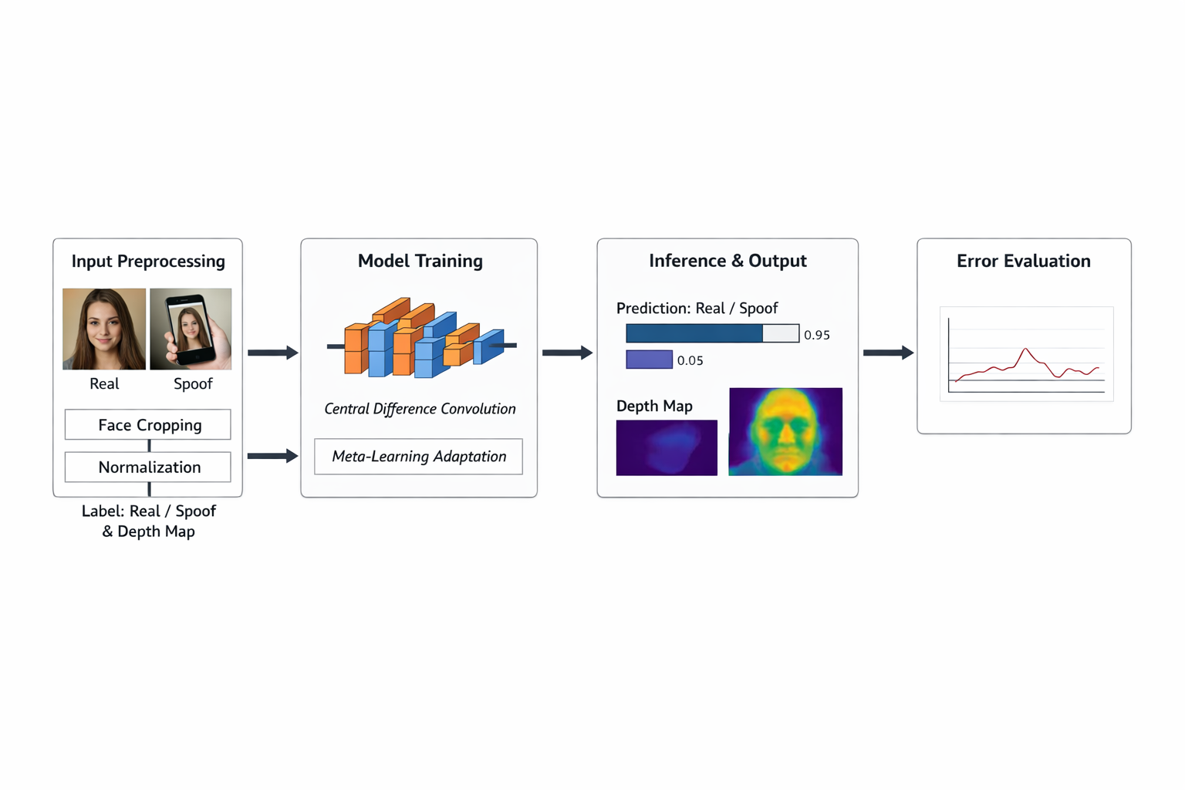




Nội dung và Phương pháp
Tiền Xử Lý Dữ Liệu
Huấn Luyện Mô Hình
Cắt vùng khuôn mặt, chuẩn hóa kích thước, gán nhãn nhị phân.
Sử dụng Python, PyTorch, cài đặt kiến trúc CDC, Meta-learning.
Hậu Xử Lý & Hiển Thị
Đánh Giá Sai Số
Hàm Softmax tính xác suất, hiển thị nhãn và bản đồ chiều sâu.
Tính toán tỉ lệ lỗi ACER để đánh giá hiệu quả.

Slide 8

Kết quả dự kiến
1
2
Ứng Dụng Thực Nghiệm
Độ Chính Xác Cao
Chương trình máy tính hoàn chỉnh cho phép người dùng nhận phản hồi thời gian thực.
Mô hình đạt hiệu suất tối ưu trên tập kiểm thử, thể hiện qua biểu đồ Loss và Accuracy ổn định.
3
Báo Cáo Phân Tích
Tài liệu chi tiết mô tả thuật toán, các trường hợp nhận diện sai và hướng khắc phục.

Slide 9

Tài liệu tham khảo
Zitong Yu, Chenxu Zhao, Zhen Le, Yunxiao Qin, Qibin Hou, Guoying Zhao: Searching Central Difference Convolutional Networks for Face Anti-Spoofing. CVPR 2020: 5294-5304
Yunxiao Qin, Zitong Yu, Longyin Wen, Guoying Zhao, Dewei Fu, Jingang Shi: Meta-learning for Network Architecture Search: A Case Study on Face Anti-spoofing. CVPR 2020: 1-10
Zitong Yu, Yunxiao Qin, Xiaobai Li, Chenxu Zhao, Zhen Lei, Guoying Zhao: Deep Learning for Face Anti-Spoofing: A Survey. IEEE Trans. Pattern Anal. Mach. Intell. 45(5): 5609-5633 (2023)

